Slide 1
AMAZon web services (AWS)

Slide 2
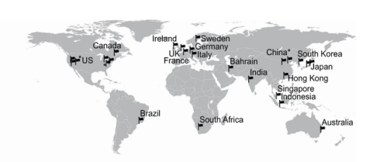
1. What is aws
Amazon Web Services (AWS) là một nền tảng dịch vụ web cung cấp các giải pháp về tính toán, lưu trữ và kết nối mạng, ở các lớp trừu tượng khác nhau.
Các dịch vụ nổi bật:
S3 (Amazon Simple Storage Service): là một dịch vụ lưu trữ đối tượng cung cấp khả năng mở rộng, tính khả dụng của dữ liệu, tính bảo mật và tối ưu hóa.
EC2 (Elastic Compute Cloud): cung cấp khả năng tính toán theo yêu cầu, cho phép thuê Virtual Machine (VM), lưu trữ data trên ổ đĩa ảo, mở rộng quy mô dịch vụ,…
Notes:
Public - Cloud được quản lý bởi một tổ chức và được công chúng sử dụng
Private - Cloud được ảo hóa và phân phối IT infratructure cho một tổ chức
Hybrid - Sự kết hợp giữa public và private cloud
Là khách hàng của AWS, bạn có thể chọn trong số các trung tâm dữ liệu khác nhau. Các trung tâm dữ liệu AWS được phân phối trên toàn thế giới. Ví dụ: bạn có thể khởi động một máy ảo ở Nhật Bản theo cách giống hệt như cách bạn khởi động một máy ảo ở Ireland. Điều này cho phép bạn phục vụ khách hàng trên toàn thế giới.

